Slide 1
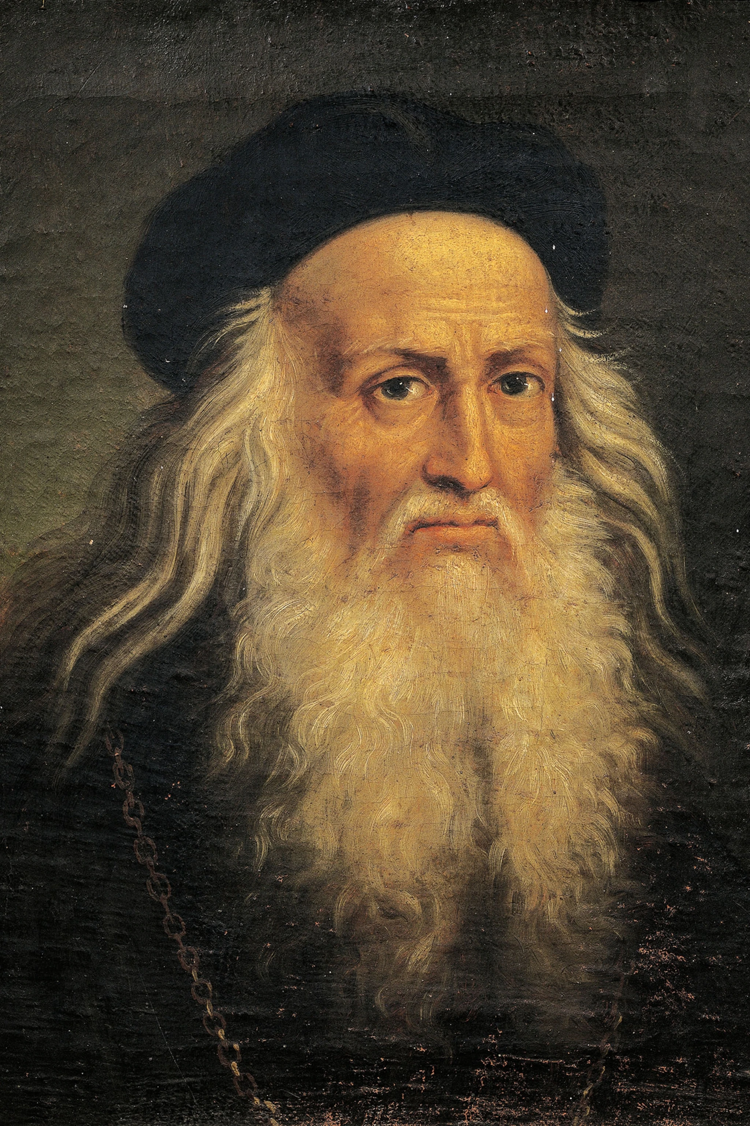
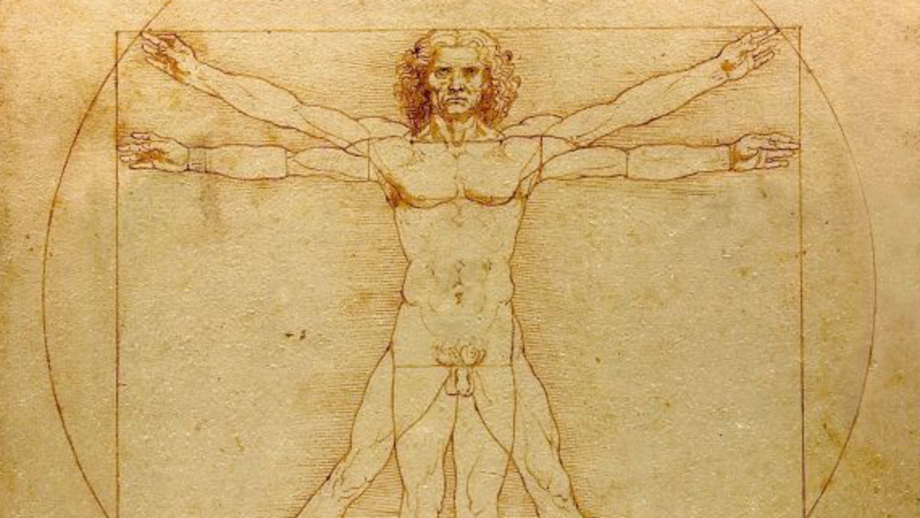
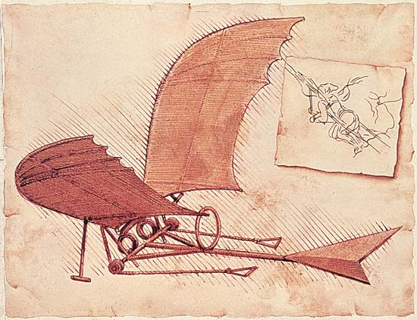
Nom: Léonard da Vinci
Image:
Nationalité: Italien
Drapeau:
Période de temps:1452 - 1519
Contributions (7):tank,machine volante,parachute,hélicoptère,art et science
Images (2)

